Slide 1
Дошкольное образовательное учреждение
Центр развития ребенка д/с «Снежинка»
Картотека
«КАК ЖИВУТ ЗВЕРИ ЗИМОЙ»
Подготовила:
Павлова И.Ю.
Воспитатель высшей категории

Slide 2
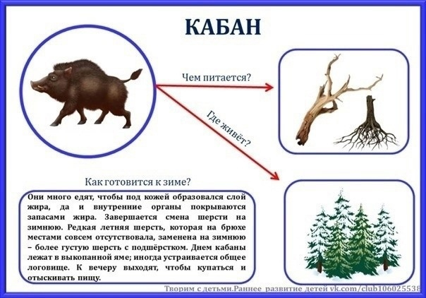

Slide 3
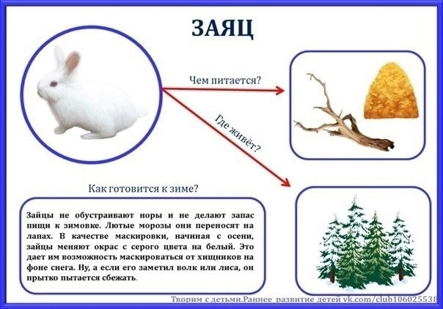

Slide 4
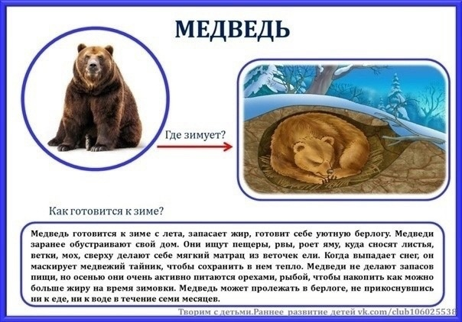

Slide 5
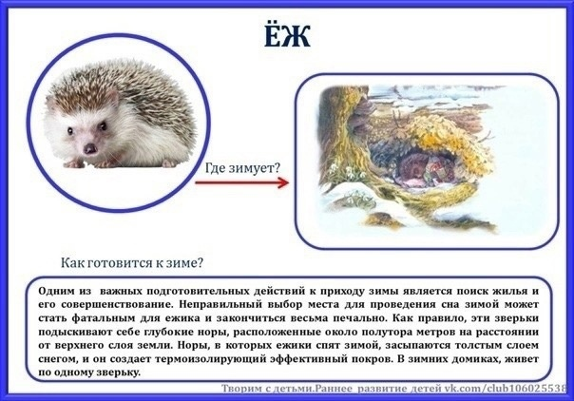

Slide 6
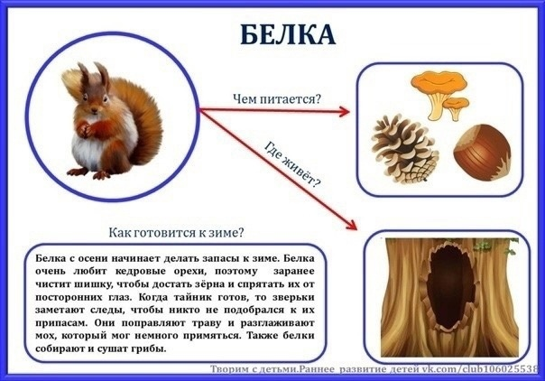

Slide 8
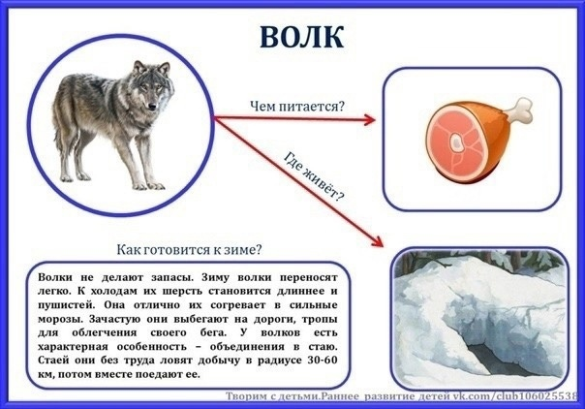

Slide 9


